Slide 1
UNIVERSIDAD DE LAS FUERZAS ARMADAS ESPE
DEPARTAMENTO DE ELÉCTRICA, ELECTRÓNICA Y TELECOMUNICACIONES
CARRERA DE INGENIERÍA EN ELECTRÓNICA, AUTOMATIZACIÓN Y CONTROL
PROYECTO DE TITULACIÓN, PREVIO A LA OBTENCIÓN DEL TÍTULO DE INGENIERO EN ELECTRÓNICA, AUTOMATIZACIÓN Y CONTROL
TEMA: REPOTENCIACIÓN DEL SISTEMA DE CONTROL Y POTENCIA DE 2 BRAZOS ROBÓTICOS CRS A255
AUTOR:
CAZA NEGRETE, STALIN XAVIER
DIRECTOR: ING. ERAZO SOSA, ANDRÉS SEBASTIÁN, M.Sc.
SANGOLQUÍ
2018

Slide 2
Contenido
Introducción
Justificación e importancia
Objetivos
Estado inicial
Optimización de Hardware
Optimización del sistema de control
Aplicación
Conclusiones y Recomendaciones
2

Slide 3
Contenido
Introducción
Justificación e importancia
Objetivos
Estado inicial
Optimización de Hardware
Optimización del sistema de control
Aplicación
Conclusiones y Recomendaciones
3
Notes:
Sfsddfdg

Slide 4
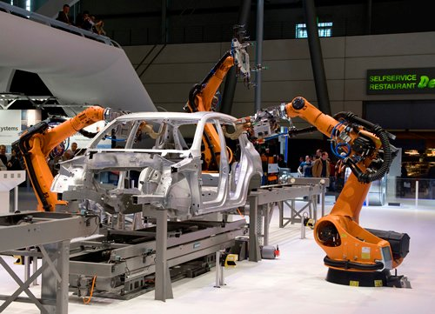
INTRODUCCIÓN
Actualmente la competencia en sistemas de producción va creciendo, y una parte fundamental para creación de productos a gran escala con calidad y eficiencia es implementando robots industriales.
Según la Federación internacional de robótica (IFR) se estima un gran aumento del uso de robots industriales en aplicaciones de manufactura en los próximos años.
La rapidez, precisión y versatilidad, los hacen adecuados para varias labores de manufactura como ensamble, pintura, soldadura, transporte de materiales, entre otras; donde las habilidades de operadores humanos no son suficientes
4

Slide 5
Contenido
Introducción
Justificación e importancia
Objetivos
Estado inicial
Optimización de Hardware
Optimización del sistema de control
Aplicación
Conclusiones y Recomendaciones
5

Slide 6

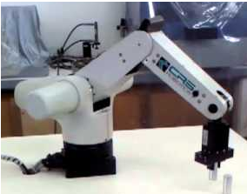

JUSTIFICACIÓN E IMPORTANCIA
Se requiere dejar dos brazos robóticos CRS A255 en condiciones operativas, con el fin de que las nuevas generaciones de estudiantes, tengan un mejor sustento teórico y práctico en cuanto a la manipulación y control de robots industriales.
Además aportar con una plataforma para el desarrollo de proyectos de investigación referente a esta temática.
Destacando la repotenciación del hardware de los manipuladores, no realizada en trabajos anteriores.
6
Notes:
Al iniciar el proyecto el departamento de Eléctrica y Electrónica de la Universidad De Las Fuerzas Armada “ESPE”,
Contaba 2 maniluladores CRSa255
los cuales no se encuentran cien por ciento funcionales debido a que su hardware o software no responde de manera adecuada,
ya sea por su mal uso o por su desgaste con el pasar de los años

Slide 7
Contenido
Introducción
Justificación e importancia
Objetivos
Estado inicial
Optimización de Hardware
Optimización del sistema de control
Aplicación
Conclusiones y Recomendaciones
7

Slide 8
Objetivo General
Repotenciar el sistema de control y potencia de 2 brazos robóticos CRS A255, para ser controlados desde un entorno de simulación.
8

Slide 9
Objetivos Específicos
Realizar un análisis y reparación del Hardware de los manipuladores robóticos industriales de la marca CRS Robotics modelo A255.
Verificar y optimizar el funcionamiento de las tarjetas de control y potencia
Implementar un algoritmo de control basado en el sistema operativo robótico (ROS), en un computador con Sistema Operativo Linux y con comunicación hacia el entorno de simulación
9
Notes:
Para interactuar y monitorizar el funcionamiento del robot real

Slide 10
Objetivos Específicos
Adaptar un robot con similares características al manipulador CRS A255 como modelo CAD dinámico en el entorno de simulación.
Integrar el funcionamiento del robot CRS A255 con el robot del entorno de simulación, a través de la lógica generada en ROS.
Verificar el funcionamiento del robot CRS A255 del entorno físico y su modo y calidad de operación de acuerdo al robot del entorno simulado.
10
Notes:
Para interactuar y monitorizar el funcionamiento del robot real

Slide 11
Contenido
Introducción
Justificación e importancia
Objetivos
Estado inicial
Optimización de Hardware
Optimización del sistema de control
Aplicación
Conclusiones y Recomendaciones
11

Slide 12
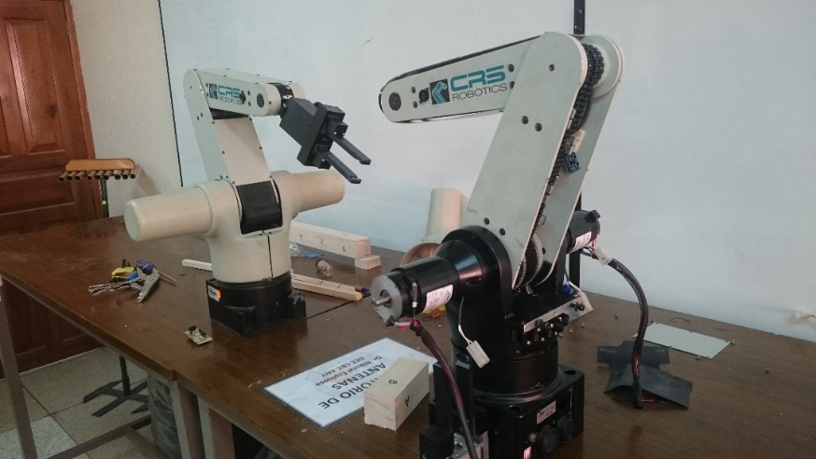
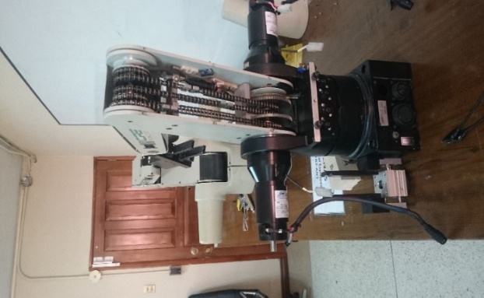
Estado inicial
Hardware
Interfaz de comunicación
Sistema de control
Conexión eléctrica
12
Notes:
Para llevar a cabo la repotenciación de los manipuladores robóticos CRS A255
es necesario conocer las condiciones en las cuales se encontraban los mismos
y a partir de ellas tomar acciones correctivas para mejorar su funcionamiento.

Slide 13
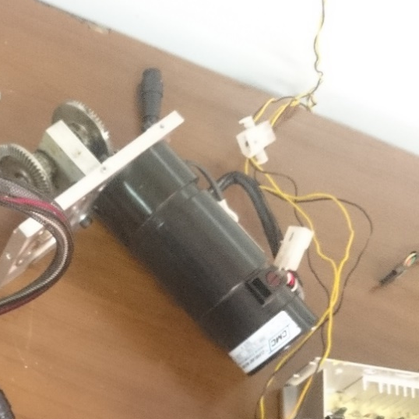
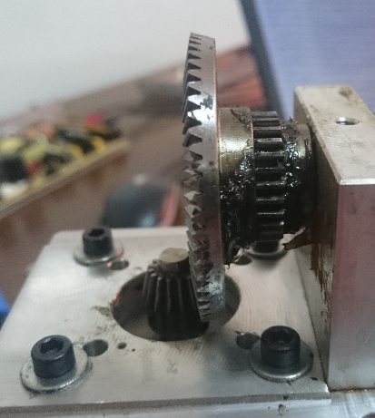
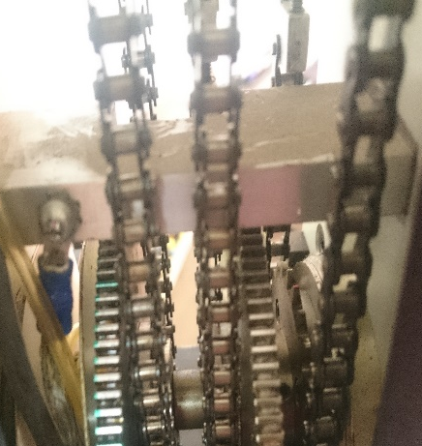
Hardware
Estructura
Cadenas, engranes, piñones
Motores y Frenos
PIÑON MAL POSICIONADO
Y CON DETERIORO
SUCIEDAD
13
Notes:
Los elementos como …..estaban en buenas condiciones, buenas condiciones motor y frenos en condiciones operables
Aunque con impurezas y en mala posición y con deterioro
no permite el movimiento adecuado de varias de sus articulaciones

Slide 14
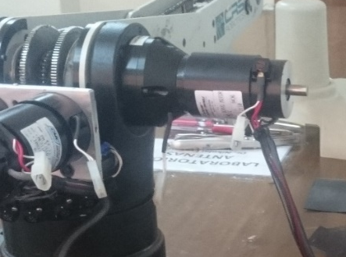

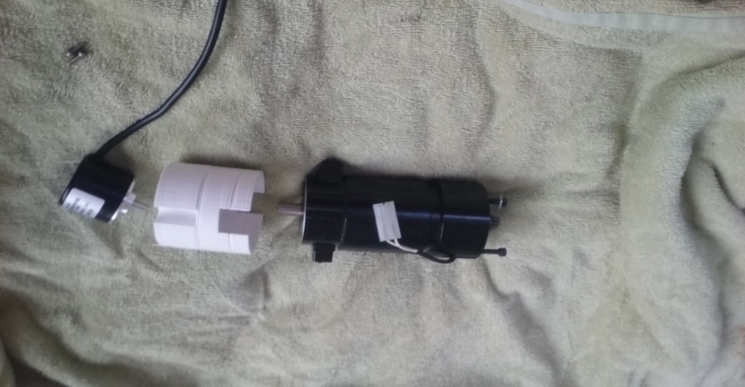
Hardware
Sensores
ENCODERS FALTANTES
14
Notes:
Los manipuladores robóticos utilizan encoders incrementales para sensar la posición
Pero no se encotraron los correspondientes al
HOMBRO
CODO
ROLL MUÑECA

Slide 15
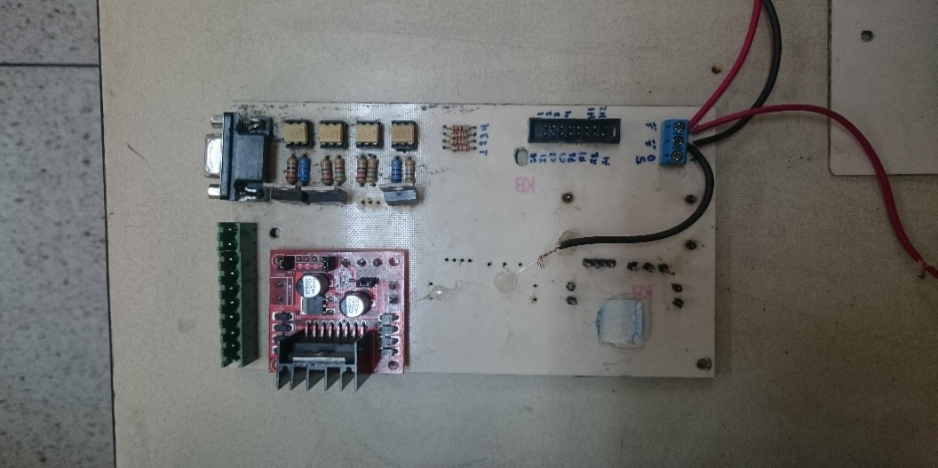
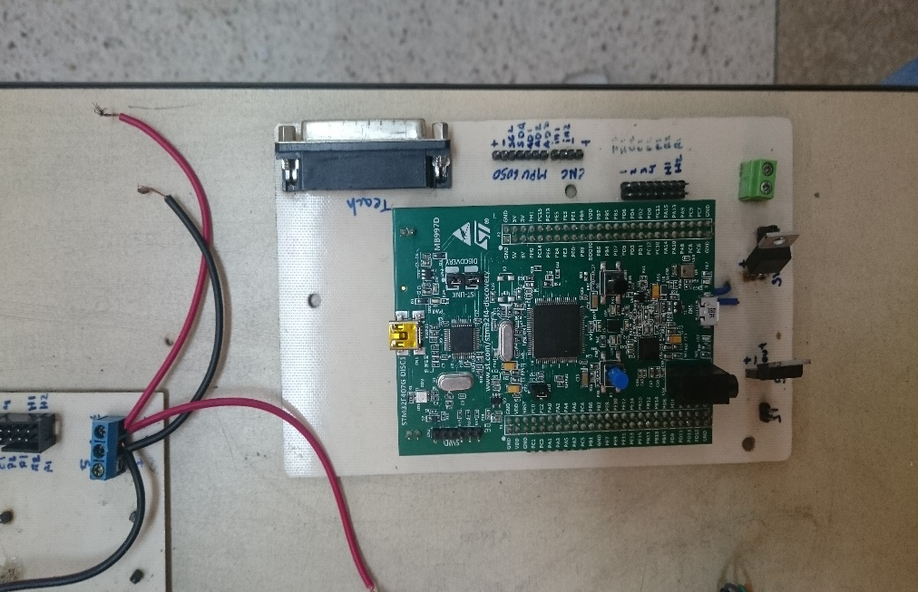
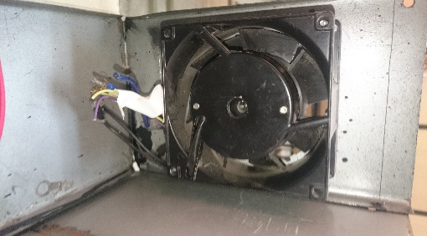
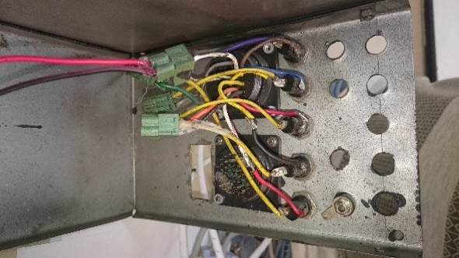
Interfaz de comunicación
15
Notes:
Es el circuito electrónico que permite la transferencia de datos entre manipulador y el computador
Se tenía inicialmente el circuito de un trabajo anterior,
pero por desgracia estaban destruidas casi por completo
Por lo que no se contaba con una interfaz de comunicación funcional para ningún manipulador

Slide 16
Sistema de control
Debido a que la interfaz de comunicación es inutilizable, no se pudo comprobar el funcionamiento del sistema de control implementado anteriormente.
16
Notes:
Es el circuito electrónico que permite la transferencia de datos entre manipulador y el computador
Se tenía inicialmente el circuito de un trabajo anterior,
pero por desgracia estaban destruidas casi por completo
Por lo que no se contaba con una interfaz de comunicación funcional para ningún manipulador

Slide 17
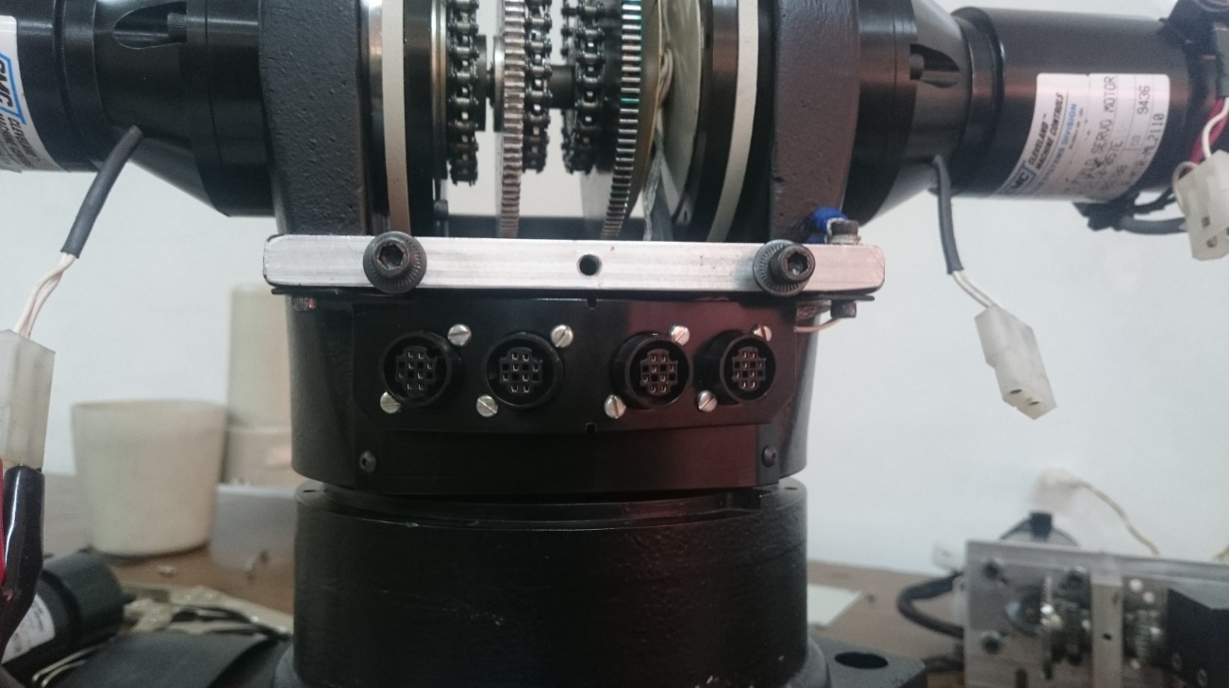
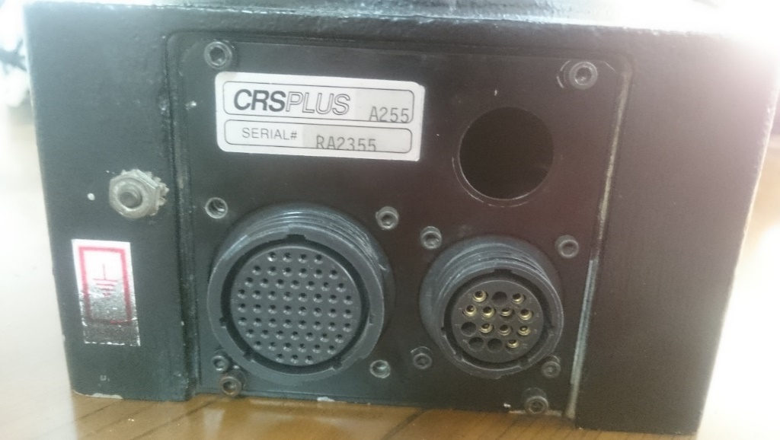
Conexiones Eléctricas
El cableado interno del manipulador se encontró en optimas condiciones
17
Notes:
Es el circuito electrónico que permite la transferencia de datos entre manipulador y el computador
Se tenía inicialmente el circuito de un trabajo anterior,
pero por desgracia estaban destruidas casi por completo
Por lo que no se contaba con una interfaz de comunicación funcional para ningún manipulador

Slide 18
Contenido
Introducción
Justificación e importancia
Objetivos
Estado inicial
Optimización de Hardware
Optimización del sistema de control
Aplicación
Conclusiones y Recomendaciones
18

Slide 19
Opciones de mejora
Colocar motores en ubicaciones originales
Activar frenos de forma independiente
Acoplar freno para articulación de la cintura
Diseño de encoders faltantes
19
Notes:
verificar que trabajen de una manera adecuada con el peso de cada una de las articulaciones y en el caso de ser necesario realizar el bobinado del rotor.
ya que actualmente solo se activan de dos en dos (hombro y roll de muñeca, codo y pitch de la muñeca), pero sin perder su seguridad al momento de un paro de emergencia o desconexión de energia

Slide 20
Montaje de motores
Articulación | Tensión | I max sin carga | I max bloqueado
CINTURA | 12v | 1.2 A | 3.8 A
HOMBRO | 12v | 2.1 A | 3.6 A
CODO | 12v | 1.3 A | 3.6 A
PITCH MUÑECA | 12v | 0.7 A | 3.4 A
ROLL MUÑECA | 12v | 0.75 A | 3.7 A
20
Notes:
Y se verifico que operan correctamente obteniendo los siguientes valores de funcionamiento

Slide 21
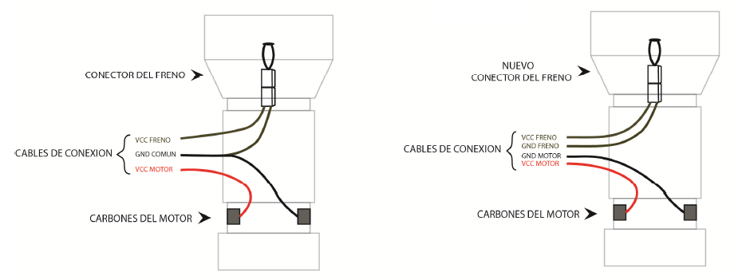
Activación de frenos de forma independiente
21
Notes:
porque su conexión a la señal de referencia es la misma que la del motor de su articulación correspondiente
Imposibilta activar los motores por señal PWM también afectaría a los frenos
Impidiendo su desactivación durante el movimiento

Slide 22
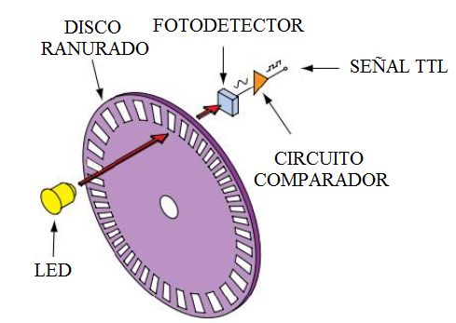
Diseño de nuevo encoder
Un encoder incremental entrega un tren de pulsos con valores TTL en función del giro de su eje, esto se obtiene haciendo cruzar un haz de luz por medio de un disco ranurado y cada vez que la luz se corte se enviará un pulso.
22
Notes:
porque su conexión a la señal de referencia es la misma que la del motor de su articulación correspondiente
Imposibilta activar los motores por señal PWM también afectaría a los frenos
Impidiendo su desactivación durante el movimiento

Slide 23
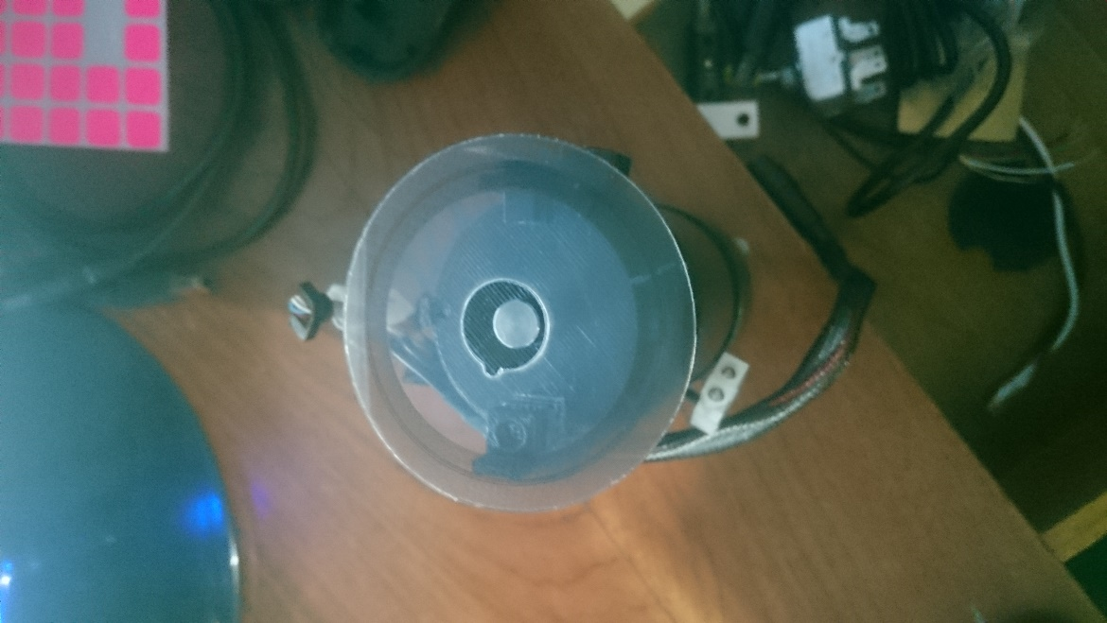
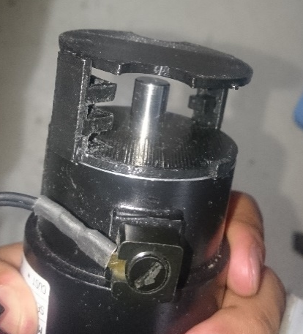
Diseño de nuevo encoder
Obtener 1000 PPR en un disco ranurado de forma no industrial fue imposible
Un sensor capaz de leer dichas líneas sobre el acetato, no se puede encontrar en nuestro país.
23
Notes:
Motivacion de diseñar== reducción de costos, y hacerlo a la medida del robot para no modificar su carcasa
Se logro máximo 500 líneas sobre acetato transparente
y fuera del mismo existe a costos elevados con un tiempo de llegada mayor a dos meses.

Slide 24
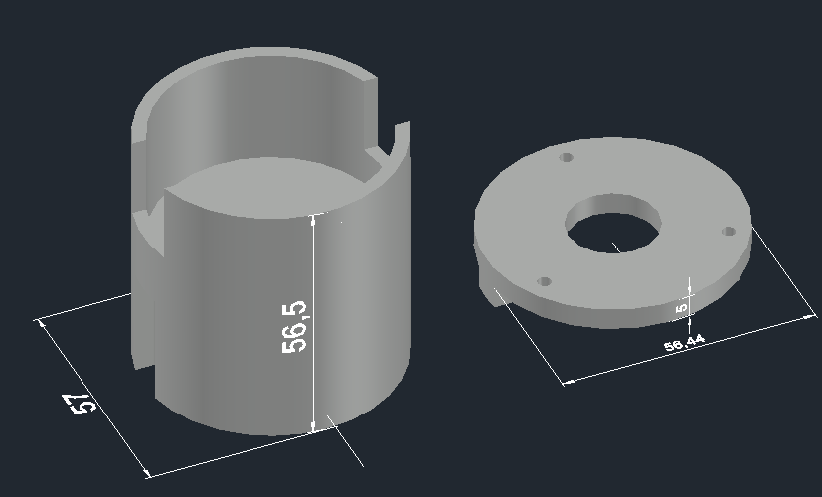
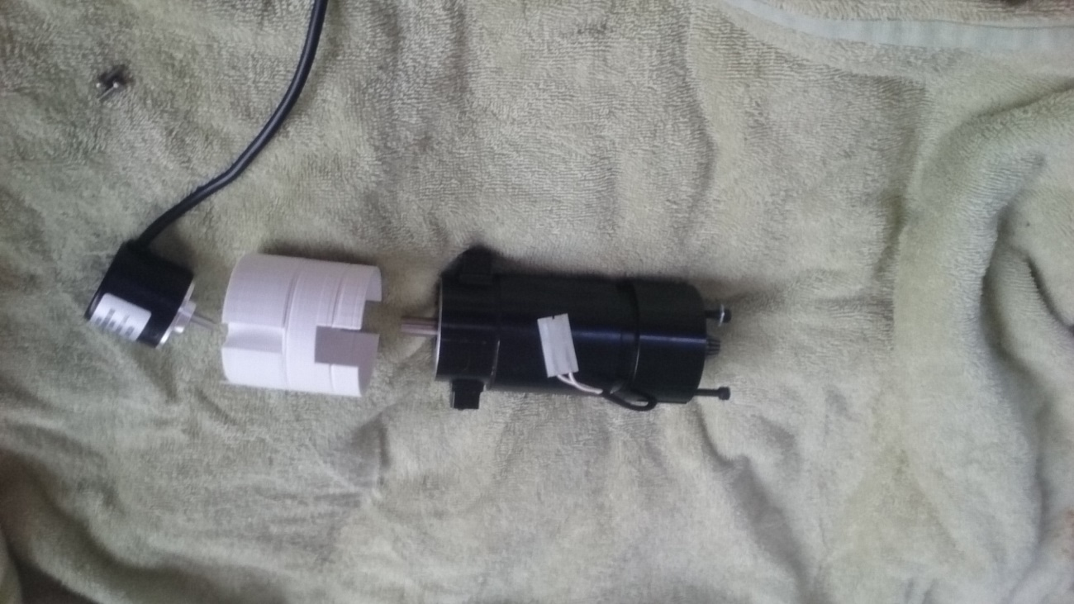
Diseño de nuevo encoder
Se acopló encoders comprados en china (5000 PPR)
24
Notes:
Motivacion de diseñar== reducción de costos

Slide 25
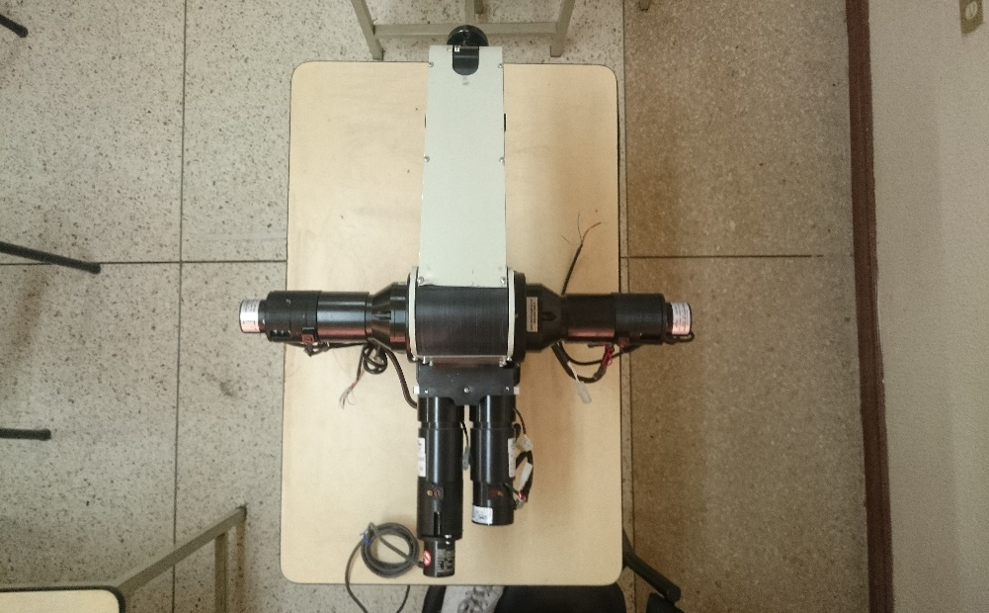
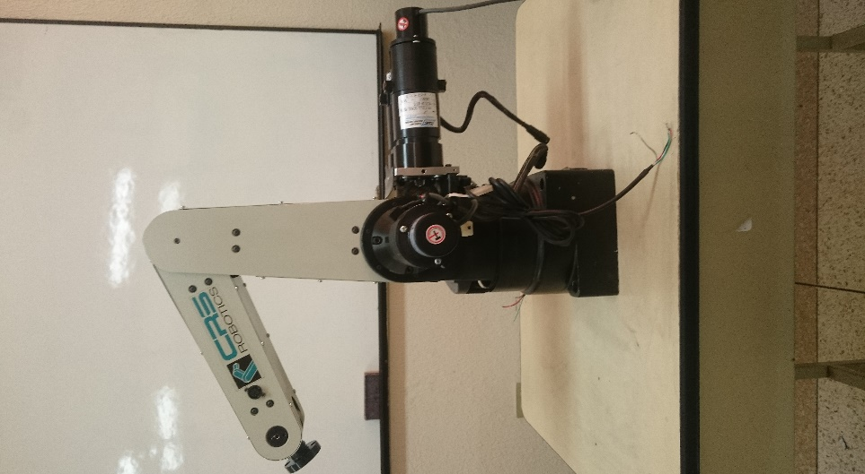
Diseño de nuevo encoder
ENCODERS NUEVOS
25
Notes:
las dimensiones del manipulador CRS A255 aumentan considerablemente razón por la cual no fue factible colocar su carcasa original nuevamente
Para mantener estetica

Slide 26
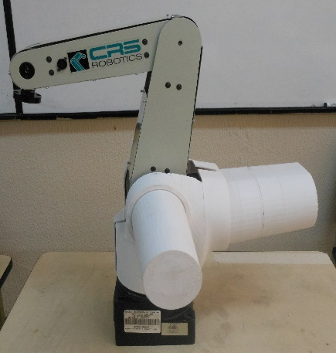
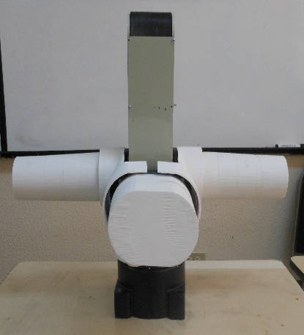
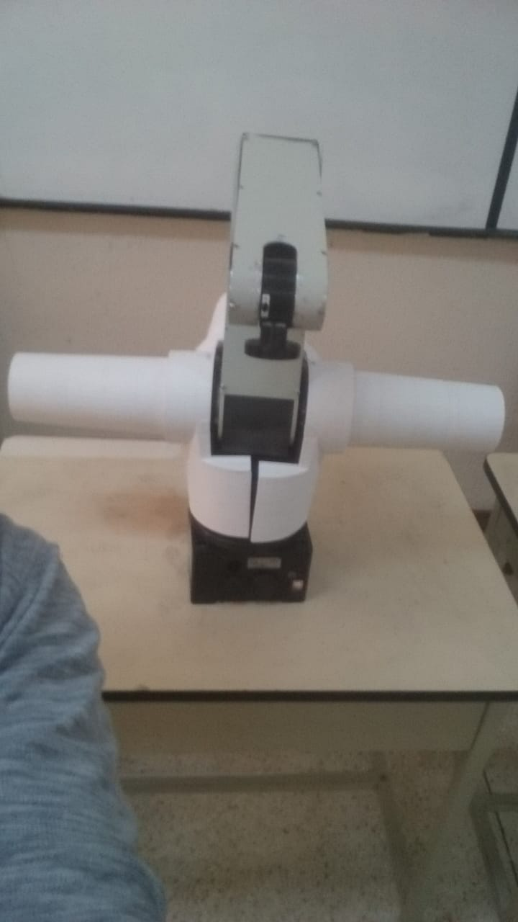
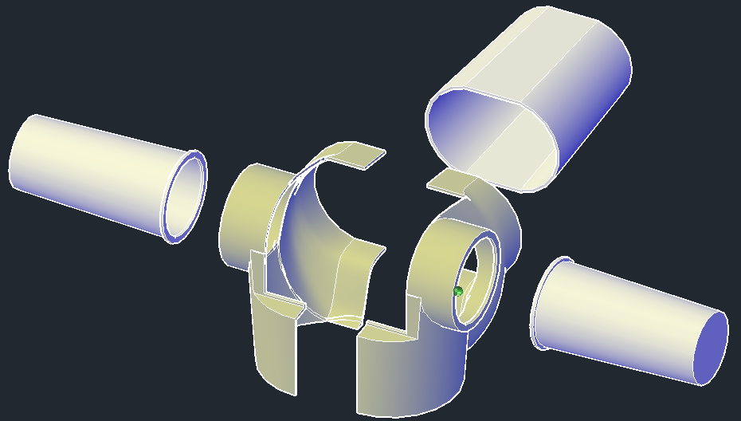
Diseño de nueva carcasa
26
Notes:
Se logro máximo 500 líneas sobre acetato transparente
y fuera del mismo existe a costos elevados con un tiempo de llegada mayor a dos meses.
Motivacion de diseñar== reducción de costos

Slide 27
Creación del circuito de control y potencia
Control de motores por medio de PWM, cambio de giro.(12Vdc)
Desactivación independiente de frenos(12Vdc)
Ser modular, partes fácilmente reemplazables
Requerimientos
Capaz de manejar interrupciones
Intercambiar información con el computador
27
Notes:
Como se pensó en un inicio, este sistema lo van a utilizar en el área académica y de investigación

Slide 28
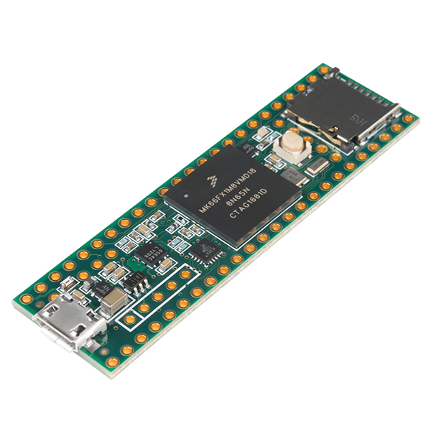
Creación del circuito de control y potencia
Microcontrolador | MK66FX1M0VMD18
Núcleo | ARM Cortex 180 MHz
MEMORIA | 1 M Flash, 256 K RAM, 4 K EEPROM
Velocidad puerto USB | (12M bit/seg)
Pines PWM | 22
Puertos I2C | 4
Pines de E/S | 42/ todos configurables con interrupciones
Entradas analógicas | 25 , resolución 13 bits
Salidas analógicas | 2 , resolución 12 bits
Puerto seriales | 6
Puertos SPI | 3
Al realizar una comparación con la tarjeta utilizada por Rivera(2015), la STM32F4 Discovery, se definen características de velocidad de procesamiento y I/Os similares.
28
Notes:
Teensy 3.6
De acuerdo a ese trabajo previo se cumplen los requisitos necesarios para el correcto manejo de la información

Slide 29
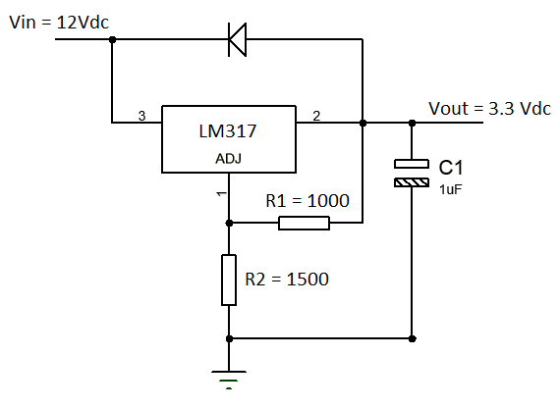
Creación del circuito de control y potencia
29
Notes:
Alimnetar el sistema de control
Regulador de 3.3 v

Slide 30
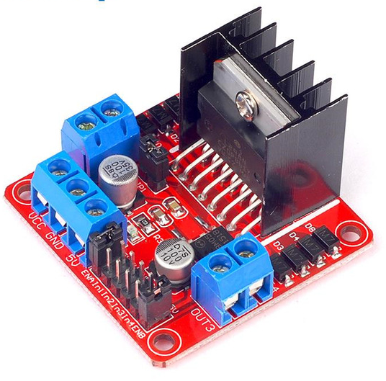
Creación del circuito de control y potencia
I max | 3 Amp
Tensión en potencia | 3V a 35V
Tension en control | 3V a 5V
Motores controla | 2
Pines para el control | 6
30
Notes:
Lm298n para manejo de motores con pwm

Slide 31
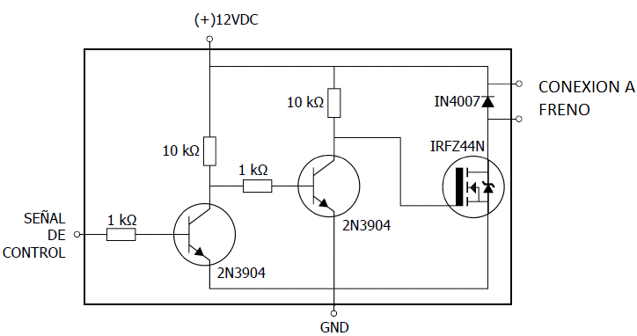
Creación del circuito de control y potencia
31
Notes:
Circuito para los frenos

Slide 32
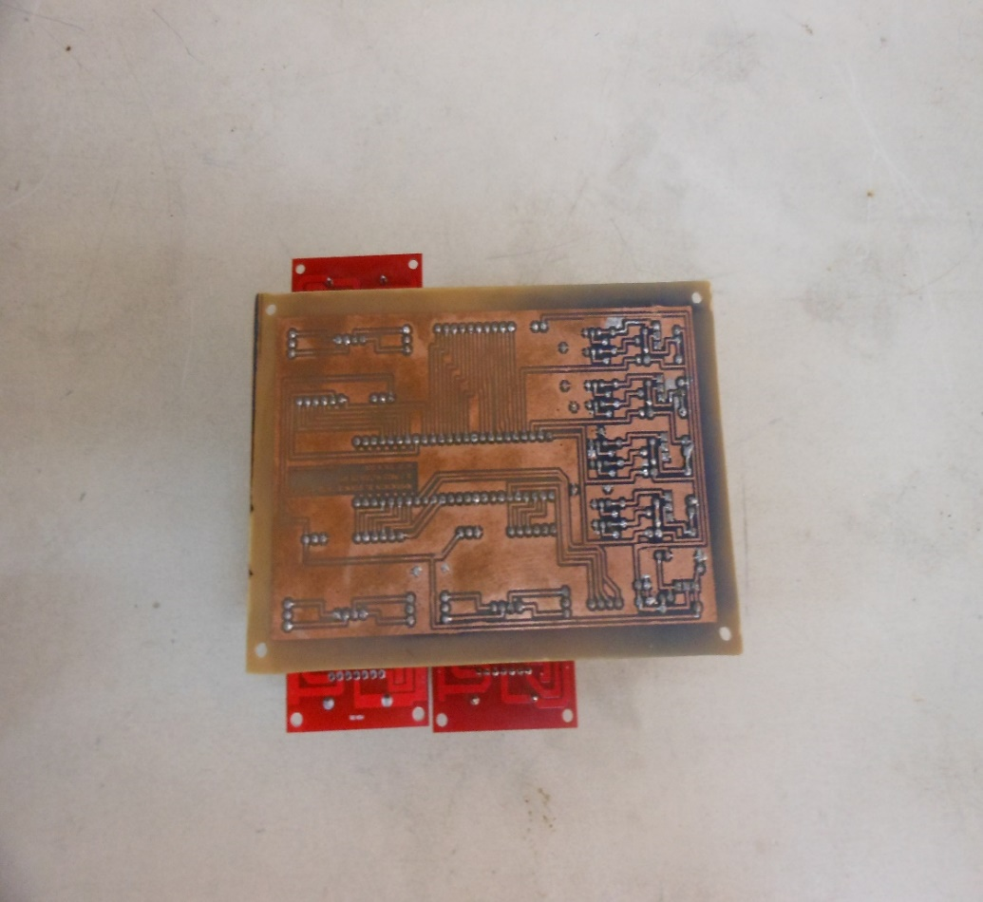
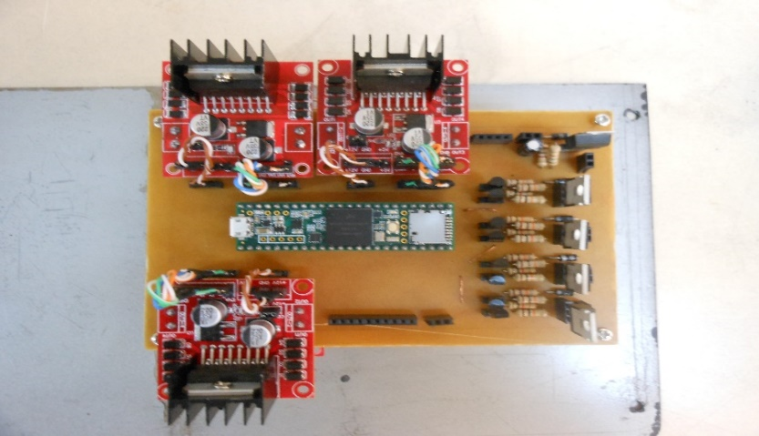
Creación del circuito de control y potencia
32

Slide 33
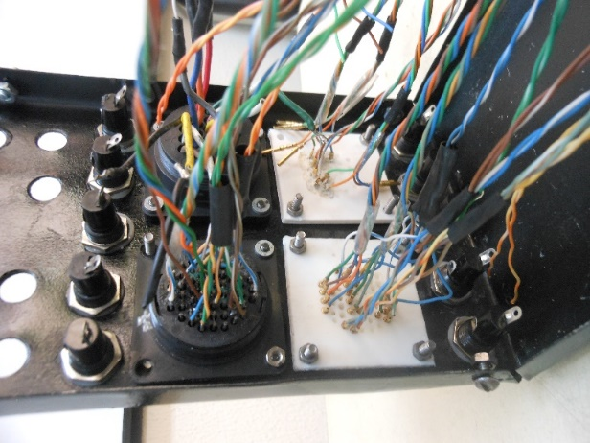
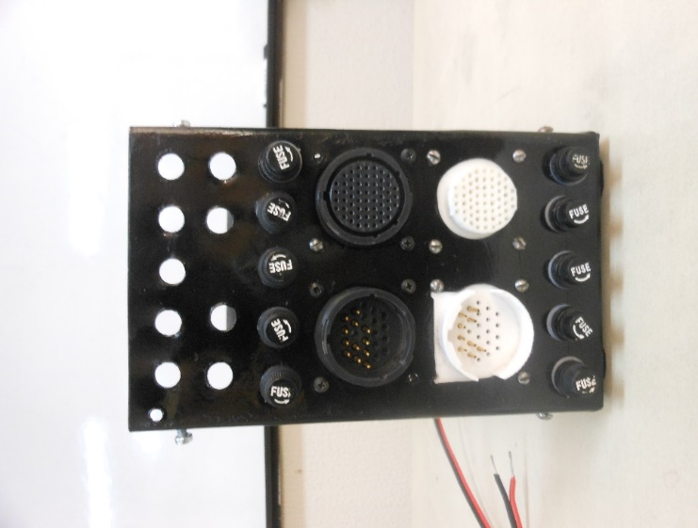
Conexión dentro de carcasa
CONECTORES Y FUSIBLES ANTIGUOS
CONECTORES Y FUSIBLES NUEVOS
33
Notes:
Diseño y montaje de conectores SPECT-MIL

Slide 34
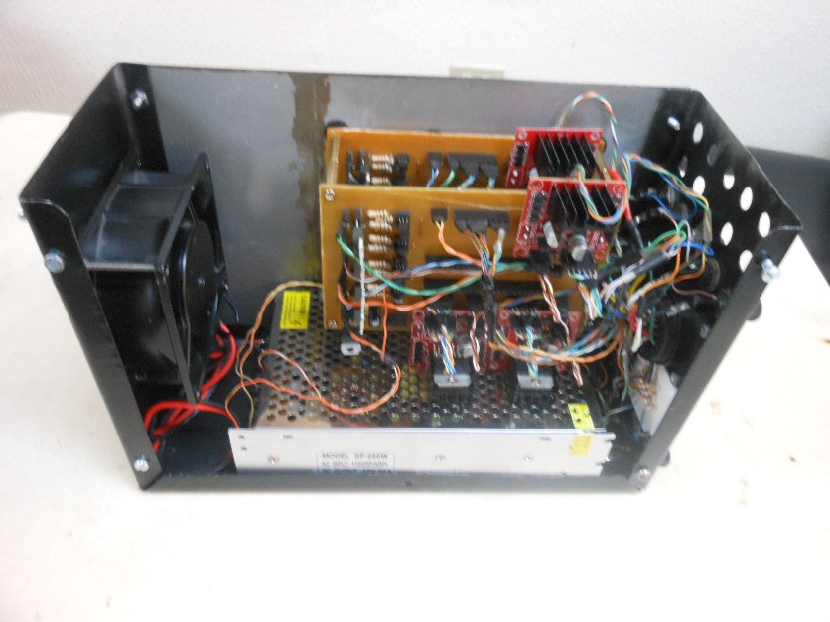
Conexión dentro de carcasa
34

Slide 35
Contenido
Introducción
Justificación e importancia
Objetivos
Estado inicial
Optimización de Hardware
Conclusiones y Recomendaciones
Aplicación
Optimización del sistema de control
35

Slide 36
Optimización del sistema de control
Sistema operativo robótico (ROS)
Control difuso
Entorno de simulación ( VREP)
36
Notes:
ROS para la comunicación
VREP para la manipulación y monitoreo de los robots
Control difuso para la posición de cada articulacion

Slide 37

Sistema operativo robótico
(ROS)
Es un conjunto de estructuras, para el desarrollo de software de robots
Tiene diseño modular
Independencia del lenguaje de programación
37
Notes:
el usuario puede elegir los paquetes ROS que más se adapten a sus proyectos
C++, Python, Lisp , Octave Java

Slide 38
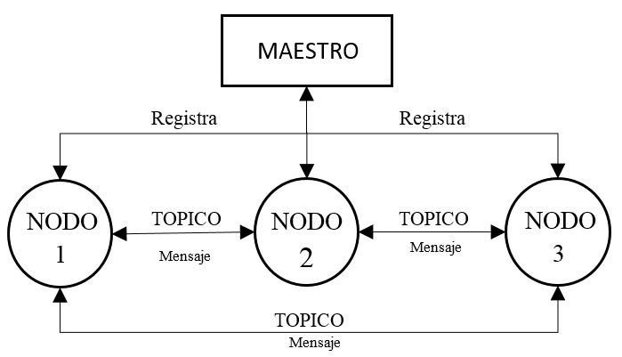
Comunicación ROS
38
Notes:
Maestro=registra todos los nodos existentes
nodo=es un proceso ejecutable en ROS , publicar o subscribirse a mensajes
Mensajes= estructuras de datos = bool, entero, flotante
Topico= el lugar a donde siempre llegan un mensaje del mismo tipo, enviado por un nodo

Slide 39

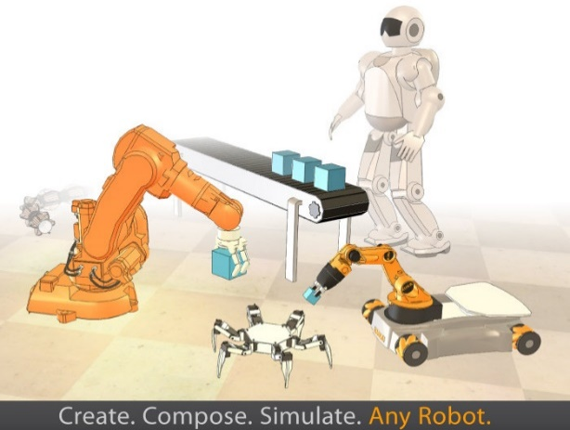
Entorno de simulación ( VREP)
Es un simulador de robots, con una arquitectura de control por objetos
Plataforma virtual de experimentación con robots
Se pueden controlar mediante un script.
Utilizado para desarrollo de algoritmos de control para robots industriales.
Cuenta con modelos robots de todo tipo.
39
Notes:
O modificación para adaptarlo a nuestras necesidades
permitiendo así la verificación y creación de prototipos de una manera rápida
Y de marcas reconocidad a nivel mundial como KUKA y ABB

Slide 40
Lógica difusa
En la lógica clásica un hecho solamente puede tener dos posibles valores de veracidad, pudiendo ser una afirmación verdadera o falsa.
0 o 1
En la lógica difusa un hecho puede ser parcialmente verdadera o parcialmente falsa, es decir se le asigna un grado de pertenencia al hecho pudiendo este tomar valores de verdad entre 0 y 1
0.0 ……. 1.0
40

Slide 41
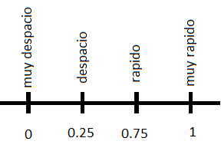
Lógica difusa
Esto permite incorporar sentencias del lenguaje común para asignar un grado de pertenencia a un suceso.
41
Notes:
Ejemplo la velocidad de un auto
El auto va :

Slide 42
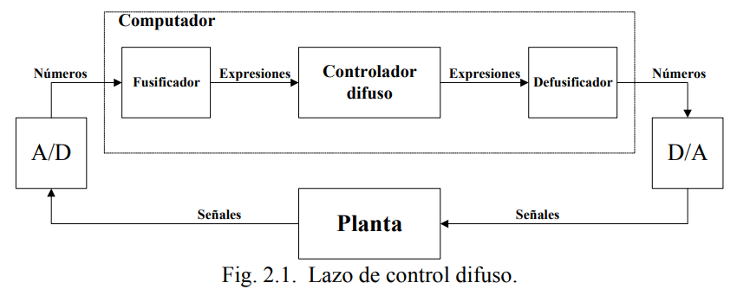
Controlador difuso
SI automóvil va ¨despacio¨ ENTONCES velocidad ¨mayor¨
0.25 km/h
despacio
mayor
0.75 km/h
Automóvil
Fusificador..- Encargado de convertir variables numéricas en expresiones lingüísticas de acuerdo a su función de pertenencia.
Controlador difuso.- basa su funcionamiento en reglas heurísticas del tipo: ¨Si¨ - sucede tal evento - ¨entonces¨ - realizar tal acción, estas reglas deben ser sencillas y eficientes
Defusificador.- Convierte en variables numéricas el resultado obtenido del controlador
42

Slide 43
Contenido
Introducción
Justificación e importancia
Objetivos
Estado inicial
Optimización de Hardware
Conclusiones y Recomendaciones
Aplicación
Optimización del sistema de control
Pruebas
43

Slide 44
Aplicación
Para continuar con el desarrollo del proyecto y la implementación de un nuevo sistema de control se dispuso realizar una aplicación con los manipuladores robóticos.
Reproducción de movimiento de los manipuladores CRS A255 a modo de espejo.
44
Notes:
en la cual se pueda verificar el funcionamiento de las partes repotenciada. Para ello se decidió realizar

Slide 45
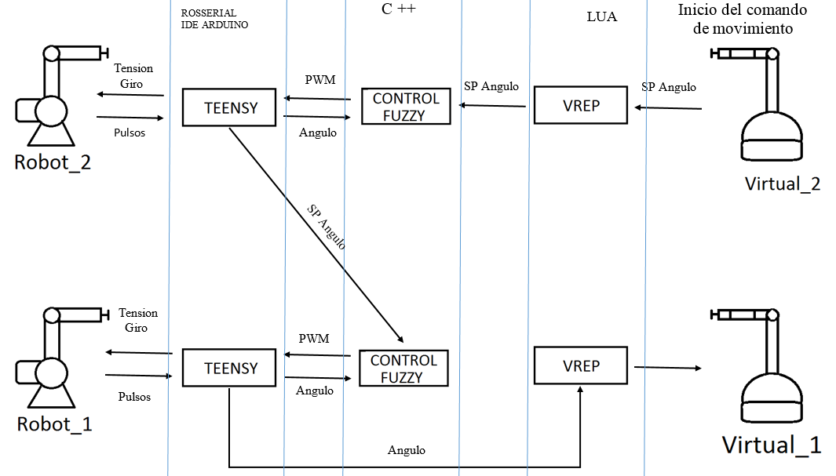
Aplicación
45
Notes:
Teesny , controlador, vrep son nodos

Slide 46
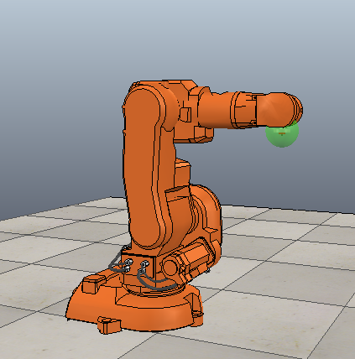
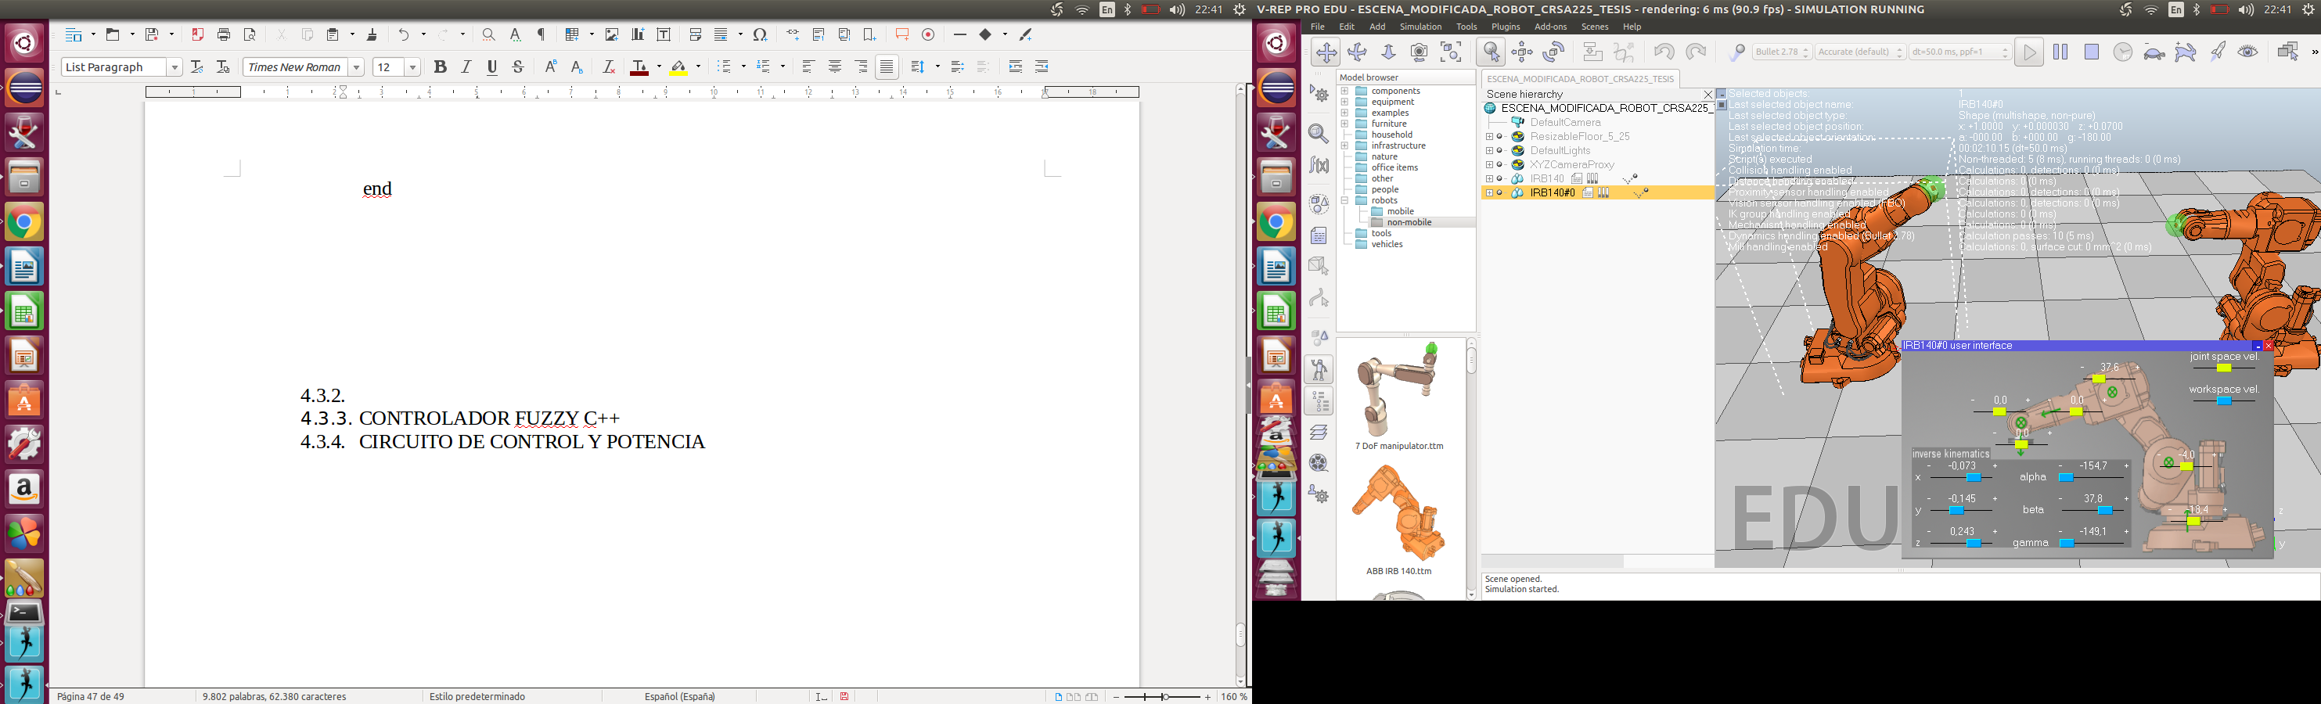
Entorno de simulación ( VREP)
Es necesario escoger un robot virtual que asemeje en características a los manipuladores CRS A255
Es el encargado de indicar la posición que deberá adoptar cada una de las articulación de los manipuladores reales
46
Notes:
brazo robótico ABB IRB 140 se semeja al crs a 255 solo que tiene una articulación mas entre codo y muñeca
Control de mando de posición de las articulaciones (DER)

Slide 47
Entorno de simulación ( VREP)
47
Notes:
brazo robótico ABB IRB 140 se semeja al crs a 255 solo que tiene una articulación mas entre codo y muñeca
Control de mando de posición de las articulaciones (DER)

Slide 48
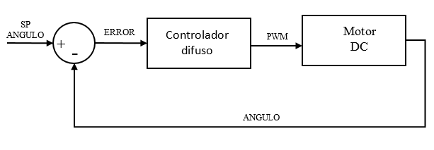
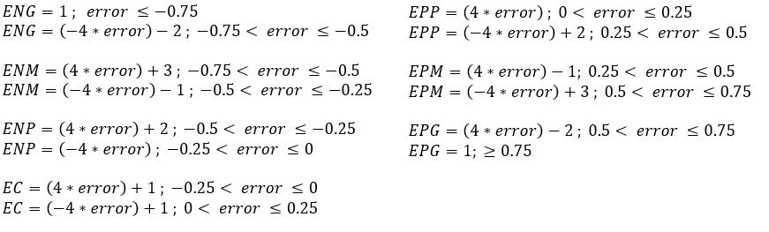
Controlador difuso
VARIABLE LINGÜÍSTICA | SIGNIFICADO
ENG | Error negativo grande
ENM | Error negativo medio
ENP | Error negativo pequeño
EC | Error cero
EPP | Error positivo pequeño
EPM | Error positivo medio
EPG | Error positivo grande
48
Notes:
Se define el lazo de control de la figura
Funcion de pertenecia para asignar una variable lingüística al valor recibido

Slide 49
Controlador difuso
VARIABLE LINGÜÍSTICA | SIGNIFICADO
NG | PWM negativo grande
NM | PWM negativo medio
NP | PWM negativo pequeño
C | PWM cero
PP | PWM positivo pequeño
PM | PWM positivo medio
PG | PWM positivo grande
SI | ENTONCES
ENG | NG
ENM | NM
ENP | NP
ECO | C
EPP | PP
EPM | PM
EPG | PG
49
Notes:
Variable lingüística para el valor de salida
Y las reglas de control

Slide 50
Controlador difuso
50
Notes:
Mediante calculo del centroide de area
Defusificacion se encontraron 12 posibles combinaciones, la cuales se programaron en el controlador
Se desarrollo una etapa de compensacion
debido a que el controlador difuso desarrollado no toma en cuenta la dinámica del robot,
por lo que en ciertos ángulos de cada articulación el movimiento es realizado con ayuda de la gravedad,
Hombro
Codo
Pitch

Slide 51
Circuito de control y potencia
Lee los pulsos enviados por los encoders y los convierte en ángulos para enviarlos al controlador
Recibe el valor pwm desde los controladores y en función del signo que estos tengan, decide el sentido de giro de los motores y la activación o desactivación de los frenos.
Si PWM positivo
Si PWM negativo
M
M
ángulo aumenta
ángulo disminuye
51
Notes:
Cuando el pwm es próximo a cero, se detienen los motores y se activan los frenos correpondientes
Con el fin de evitar oscilaciones bruscas

Slide 52
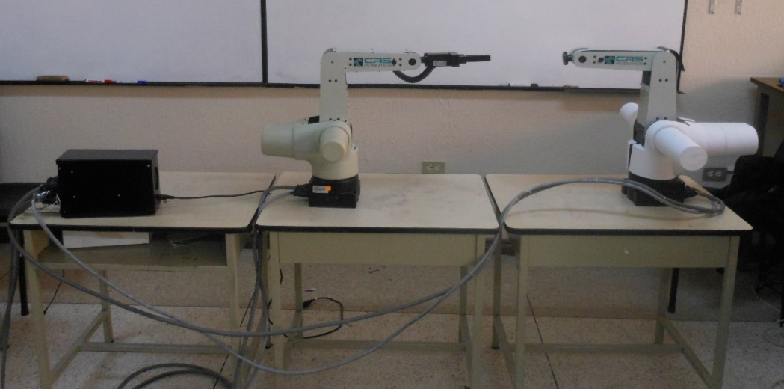
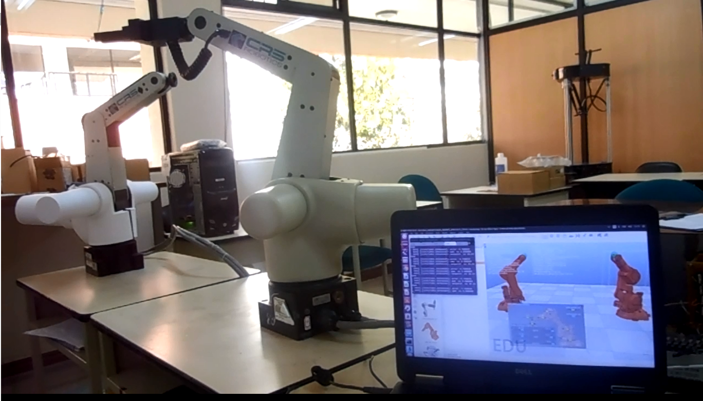
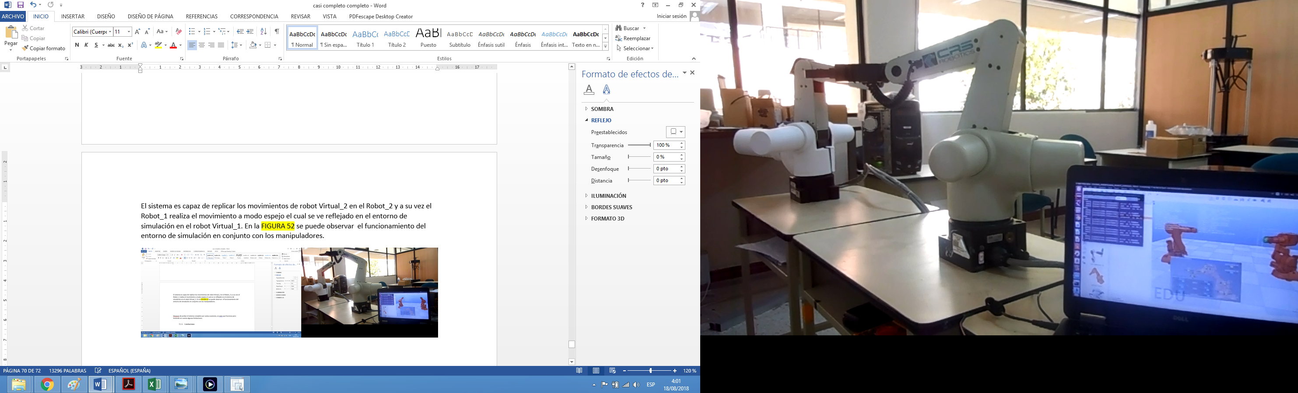
Sistema completo
52
Notes:
brazo robótico ABB IRB 140 se semeja al crs a 255 solo que tiene una articulación mas entre codo y muñeca
Control de mando de posición de las articulaciones (DER)

Slide 53
Limitaciones
El movimiento se restringe a una articulación a la vez
Velocidad reducida al momento de realizar movimientos.
El robot simulado excede los valores de ángulos del robot real
53
Notes:
El microcontrolador al realizar su trabajo de manera secuencial, detiene la ejecución de cualquier otra tarea para abarcar esa interrupción, dejando de lado las otras interrupciones que se den al mismo instante de tiempo

Slide 54
Contenido
Introducción
Justificación e importancia
Objetivos
Estado inicial
Optimización de Hardware
Conclusiones y Recomendaciones
Aplicación
Optimización del sistema de control
Pruebas
54

Slide 55
Prueba De Tiempo De Procesamiento
Tiempo promedio
Teensy |  | Controlador
Robot_1 (ms) | Robot_2 (ms) | Robot_1 (ms) | Robot_2 (ms)
9,77 | 10,4 | 0,25 | 0,23
De acuerdo a esta prueba se observa que existe un retraso de 9.51 milisegundos para el robot_1, y 10.16 milisegundos para el robot_2.
55

Slide 56
Prueba De Tiempo En Replicar Movimiento
El tiempo que se demora el Robot_1 en copiar el movimiento del Robot_2 es en promedio 1 segundo, estos valores se los obtuvo con un cronometro externo.
Lo cual muestra que existe un retraso principalmente generado por temas de manejo de información entre el distinto software
56

Slide 57
Contenido
Introducción
Justificación e importancia
Objetivos
Estado inicial
Optimización de Hardware
Conclusiones y Recomendaciones
Aplicación
Optimización del sistema de control
Pruebas
57

Slide 58
Conclusiones
El análisis de hardware se llevó a cabo únicamente de las partes eléctricas y electrónicas, mientras que las partes mecánicas como cadenas, engranes, piñones entre otras, deben ser evaluadas por personal calificado para ello
No es factible la creación de encoders incrementales que cumplan con las características requeridas para este proyecto, debido a que dentro del país no se cuenta la tecnología necesaria a costos accesibles que lleve a cabo esta tarea
Para la construcción del circuito de control y potencia, se utilizó como elemento principal la tarjeta Teensy 3.6 cuyo microprocesador es de tipo secuencial, lo cual se notó no es eficiente, debido a que se deben realizar lecturas simultaneas en los encoders, perdiéndose datos con el manejo de interrupciones, por lo que se requiere una tarjeta con procesamiento en paralelo para un mejor control de las articulaciones.
58

Slide 59
Conclusiones
La lógica difusa es una buena opción para realizar control de posición de las articulaciones del manipulador robótico CRS A255, debido a que la falta de información sobre al peso de cada uno de sus componentes, imposibilita un análisis dinámico
Al implementar el controlador difuso las articulaciones no llegaban a estabilizarse en la posición deseada, dando oscilaciones en torno a la misma, esto se resolvió, gracias a la optimización de los frenos, haciendo que los mismos se activen al llegar al valor requerido, obteniendo un error de ± 5 grados aproximadamente
La utilización de una estructura ROS permite que la comunicación entre el circuito de control y potencia, el controlador y el entorno de simulación, se pueda implementar de forma fácil y comprensible.
59

Slide 60
Conclusiones
Haciendo uso del software V-REP, se logró integrar el funcionamiento de los manipuladores robóticos CRS A255 reales, con los robots ABB IRB 140 del entorno de simulación, haciendo modificaciones en su script y adaptándolo a las condiciones específicas de este proyecto, eliminando así la necesidad de modelar desde cero un modelo CAD robótico.
El plano eléctrico creado en este proyecto, es una herramienta útil al momento de realizar evaluación de estado, verificación de fallos y reemplazo de componentes eléctricos y electrónicos en los manipuladores robóticos CRS A255 y en las tarjetas de control y potencia.
El retraso que se notó en el procesamiento de las tarjetas Teensy 3.6 con respecto al computador encargado del control es de 9,5 milisegundos en promedio en cada ciclo, esto se ve reflejado en el segundo de retraso que le toma al robot_1 imitar al robot_2.
60

Slide 61
Recomendaciones
En proyectos futuros se recomienda utilizar como parte central del circuito de control y potencia, una matriz de puertas programables (FPGA por sus siglas en inglés), con la cual se puede realizar el control de cada articulación de forma paralela y no secuencialmente como se lo realiza actualmente
Realizar el análisis, mantenimiento preventivo y correctivo de la parte mecánica de los manipuladores robóticos CRS A255, para estar seguros de que sus elementos (cajas de reducción, cadenas, engranes, piñones, soportes, junturas), se encuentran en un buen estado
Se puede mejorar el controlador difuso implementado, tomando en cuenta la dinámica del robot, y así lograr una mayor precisión en sus movimientos
Se recomienda dotar de soportes de ajuste para los conectores SPEC-MIL diseñados, o en su defecto comprar los originales, para no tener problemas en la conexión entre el circuito de control y potencia con el manipulador robótico CRS A255
61

Slide 62
GRACIAS POR SU ATENCIÓN
62

